Slide 1
Collaborative Recommendation Model Based on Multi-modal Multi-view Attention Network: Movie and literature cases
基于多模态多视图注意网络的协同推荐模型

Slide 2
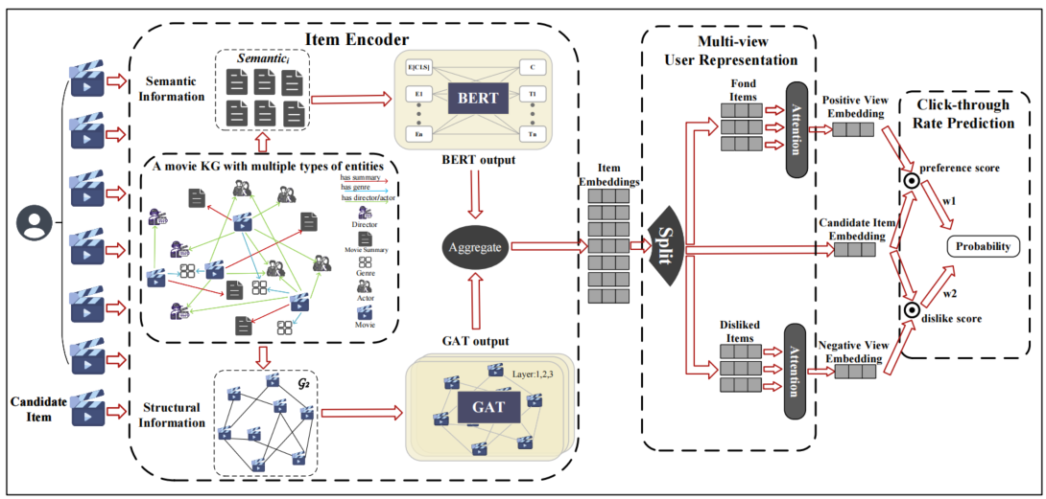
CRMMAN
Collaborative Recommendation Model based on Multi-modal multi-view Attention Network
Notes:
Item Encoder：融合item的多模态信息并嵌入item表征中。具体方法是 首先构建知识图谱，从知识图谱中的文本信息中提取语义信息；根据知识图谱构建图G2，然后提取结构信息；语义信息和结构信息作为多模态信息融合后生成Item表征
Multi-view User Representation：表示用户的偏好视图和不喜欢视图
Click-through Rate Prediction：用候选item表征和用户表征来进行点击率的预测

Slide 3



Item Encoder
Semantic Information Embedding
浓缩了句子的语义信息
提取的语义信息
Notes:
将一个句子拆分为tokens，其中t1是特殊符号CLS
把tokens的标记嵌入、位置嵌入和段嵌入相加作为输入送入BERT中，得到结果H。
TE：标记嵌入；PE：位置嵌入；SE：段嵌入
t1’浓缩了整个句子的语义信息，可以用t1’来表示这个句子，然后将它输入到一个全连接层中进行维数变换，最后得到s作为提取的语义信息（W：随机初始化的可学习的投影矩阵）

Slide 4


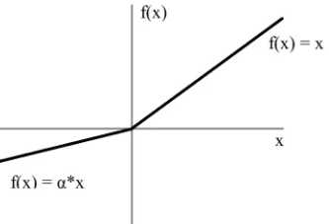

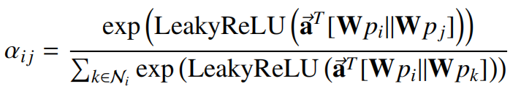
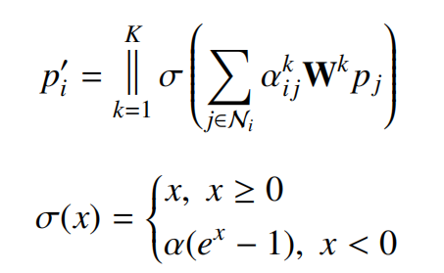
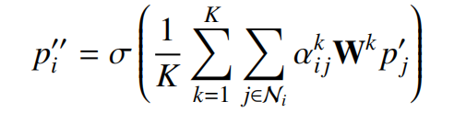



Item Encoder
Structural Information Embedding
使用知识图谱的信息来构造一个无向无加权单步图
为捕获单步图 中的item社区关系，使用GAT算法将图的节点嵌入到密集向量中：
使用SDNE算法对 进行半监督学习，得到每个结点的初始化向量：
使用一个双层多头注意力机制获得最终的节点嵌入
Notes:
结构信息嵌入部分的主要思想是：采用注意机制来测量不同邻居对当前节点的影响，注意机制学习到的节点表示包含items之间的相关关系，有助于协同推荐
（G2的构造思想）-对于知识图谱中的实体，如果两个实体与同一个特定实体有关系，那么这两个实体通常在某种程度上有相似的关系。如果实体ij之间有超过Sm个共同关联的实体，那么结点ij之间就会建立一条边
αij：注意力机制的权重，衡量结点j对于i的重要性
LeakyReLu：激活函数，可解决梯度消失和神经元死亡问题
a-> ：一个前馈神经网络中一层的权重，W：一个用于提高表达能力的线性变换矩阵
pi：目标结点；pj：i的一个邻居结点；Ni：i的邻居结点集合
-使用连接策略获得first-level结点表征P’ σ()是ELU激活函数（）
-为了得到更好的节点类别表示，我们采用了一种基于平均策略的多头注意机制，得到最终的节点嵌入P’’ K：head number ； Wk：线性投影矩阵

Slide 5




Item Encoder
Item Embedding
两种聚合方法来获得item表征：
连接聚合：
平均聚合：
Notes:
把语义模态嵌入和节点嵌入聚合，得到item表征
连接聚合： 连接语义模态嵌入si和结点嵌入pi’’
平均聚合：维数相同的情况下，对二者取平均值

Slide 6
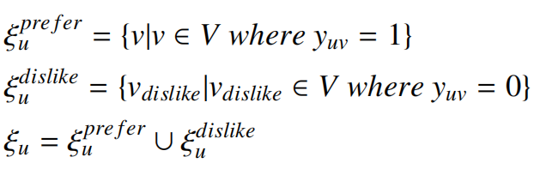
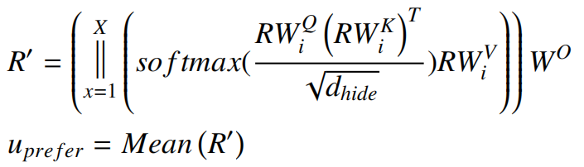




Multi-view User Representation
每个用户由两个视图中的两个向量表示（偏好和不喜欢）
同理可得
：用户喜欢的items的向量矩阵
：参数矩阵
用户u的偏好表示
Notes:
ξu：用户u的历史item集合
Prefer：与用户u交互过，并且用户比较喜欢的一组item
Dislike：与用户u交互过，但用户不喜欢的items
根据用户的偏好集合，可以构建用户喜欢的Items向量矩阵R
z：用户喜欢的item集合的大小
Uprefer：用户u的偏好表示 Mean()表示矩阵R’沿y轴的平均值
X：多头自注意力机制的头的数量

Slide 7

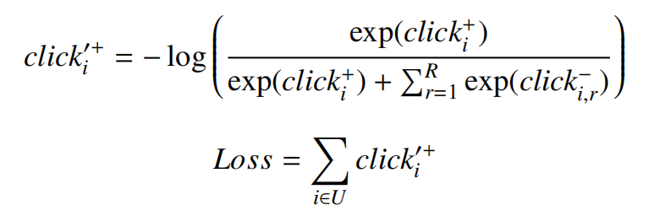
Click-through Rate Prediction
预测候选item的点击率（用点积法来计算点击率）
：候选item的嵌入
Model Training
Notes:
模型训练使用一个对比损失函数
把用户喜欢的item作为正例。对于每个正例，从用户互动过的不喜欢items中抽取R项作为负例

Slide 8
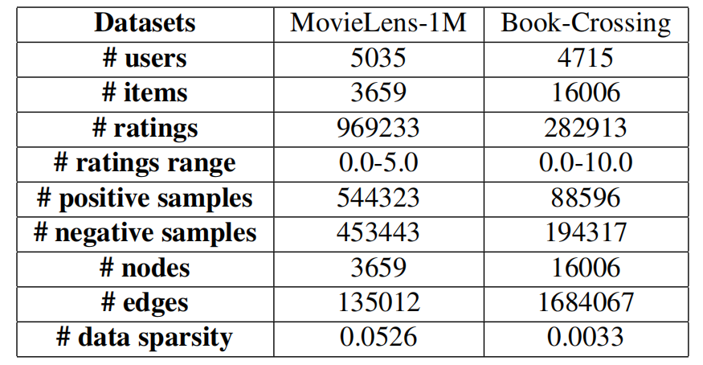
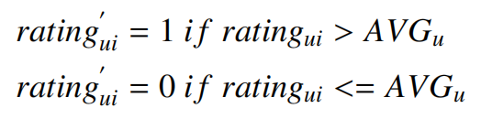
实验
用户偏好和不喜欢item设置：
将用户对电影/书的评分值转换为0和1
计算每个用户的历史评分的平均评分为AVG
低于AVG的item评分转换为0，被认为是用户不喜欢的item
高于AVG的item评分转换为1，被认为是用户喜欢的item
知识图谱构建：
从MovieLens的网站中获取电影的介绍作为语义实体，将电影导演、演员和电影类型也作为KG实体。构建了一个包含25613个实体的KG。
从图书网站中抓取书籍评论作为语义信息实体。书的作者和出版商也作为KG中的实体。最后，我们得到一个包含64024个实体的KG。

Slide 9
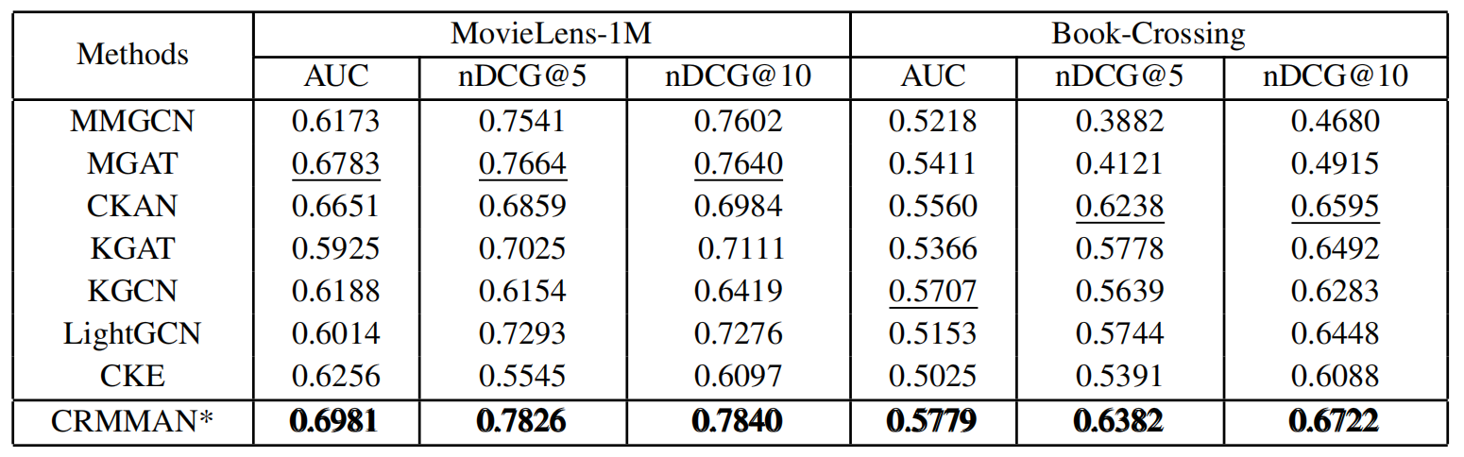
实验
Notes:
-比较 基于知识图谱 的方法（CKAN，KGAT，KGCN，CKE）。在大多数情况下，注意机制（CKAN，KGAT）优于其他方法，这表明注意机制可以比其他策略更有效地聚合信息。
-CKE和MMGCN这两个模型在图书交叉数据集上的表现比在电影-1M数据集上的表现要差得多。由于这两种方法过于依赖于基于用户-item交互图的协同过滤，因此图书交叉数据集比Movielens-1m数据集稀疏得多。因此，用户和项目表示向量不能得到很好的训练。
-比较了基线中的两种 多模态 推荐算法，MGAT和MMGCN。MGAT在两个数据集的所有指标上都优于MMGCN。这说明了基于注意机制的用户-项目交互图上的信息传播比图卷积更适合用于推荐场景。值得注意的是，我们的CRMMAN模型在所有数据集上的性能都优于最先进的多模态算法MGAT。

Slide 10
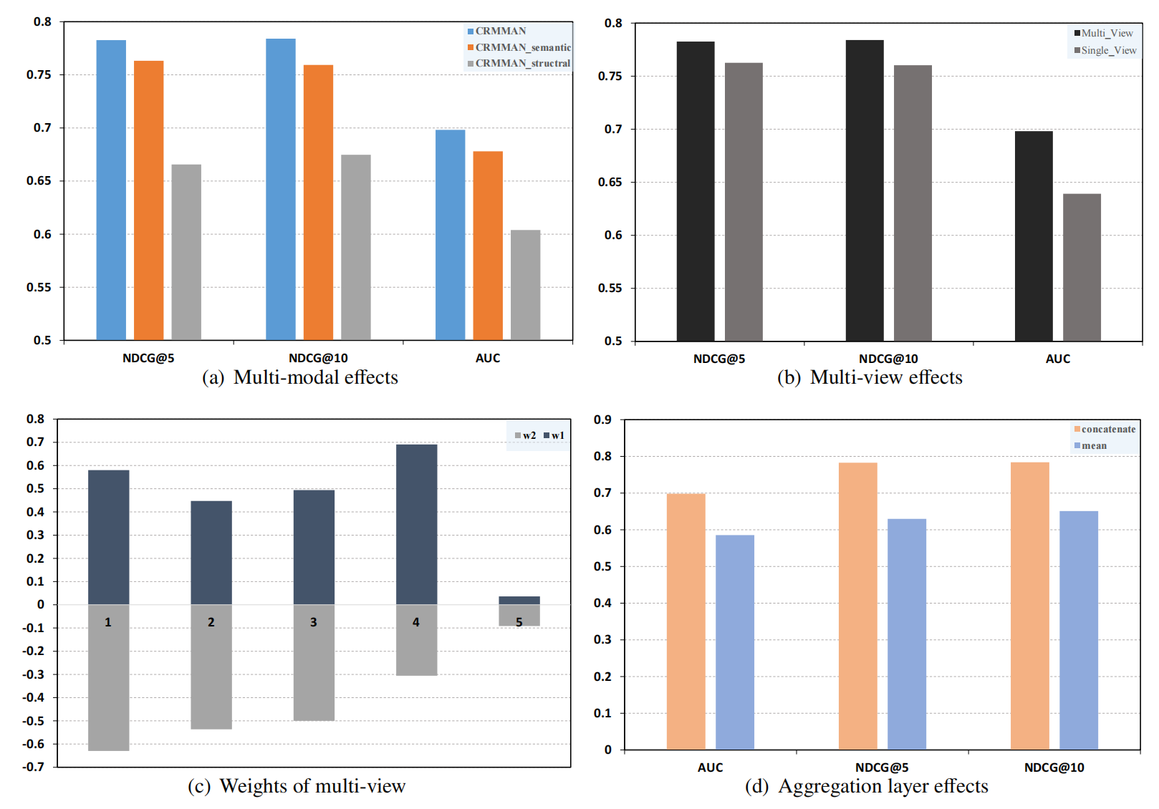
实验
Notes:
-如图4(a)所示，语义模态在推荐中起着更关键的作用，这是合理的，因为与结构模态所反映的item社区信息相比，文本介绍是用户在选择电影时直接接触到的信息。因此，语义信息可以更准确地捕捉到用户对内容的偏好。可能结构模态只能捕获项目之间的相似性，而不能以一种全面的方式捕获用户的偏好。但是，作为补充信息，它可以提高推荐的效果。
-图4(b) 其中一个实验使用多视图机制来建模用户的偏好和不喜欢。另一个实验使用传统的单视图机制，只生成一个用户向量来建模用户。对比图4(b)的结果，可以发现，与NDCG@K等top-K指数相比，多视图机制对AUC的提高更显著。这表明，多视图机制在分类任务中的表现优于排序任务。
-通过图4(c)，我们发现所有偏好视图的权重均为正，而所有不喜欢视图的权重均为负。由于最终输出是正面和负面观点的加权和，这一观察结果充分证明了偏好观点对结果产生积极影响，相反，厌恶观点对结果产生负面影响。这一观察结果提高了多视图机制的可解释性，也显示了其对多视图机制的有效性。然而，我们发现特定的权重值是不同的，因为权重是自动优化使用梯度下降。
-4(d)，连接的聚合层优于平均聚合层。一个可能的原因是，语义信息和结构信息这两种模态信息都在不同的向量空间中。平均聚合层按元素对向量元素进行平均，破坏了不同模态的向量空间。

